Slide 1



TEMA: ESTUDIO DE PERTINENCIA Y FACTIBILIDAD PARA LA OFERTA DE PROGRAMAS DE POSGRADO (MAESTRÍAS Y ESPECIALIZACIONES) EN EL ÁREA DE ADMINISTRACIÓN DE EMPRESAS EN LA UNIVERSIDAD DE LAS FUERZAS ARMADAS-ESPE EN LAS PROVINCIAS: PICHINCHA, COTOPAXI, TUNGURAHUA Y SANTO DOMINGO DE LOS TSÁCHILAS.
DEPARTAMENTO DE CIENCIAS ECONÓMICAS, ADMINISTRATIVAS Y DEL COMERCIO
CARRERA DE INGENIERÍA COMERCIAL
TRABAJO DE TITULACIÓN, PREVIO A LA OBTENCIÓN DEL TÍTULO DE INGENIEROS COMERCIALES
AUTORES:
CASTELLANOS GARCÉS, ANDREA CAROLINA
JÁCOME RUIZ, JUAN FRANCISCO
VILLOTA MACÍAS JANYNE BERENICE
DIRECTOR: SERRANO PROAÑO, GERMÁN HUMBERTO

Slide 2

Contenido:
1. Introducción
3. Marco teórico y referencial
4. Metodología
5. Discusión y resultados
6. Conclusiones
7. Recomendaciones
2. Objetivos

Slide 3


1. Introducción
Principal demandante de la fuerza de trabajo.
Equilibrio
Gobierno-IES-mercado laboral.
Programas de posgrado con mayor demanda.
Un profesional de cuarto nivel posee un perfil más competitivo.
Incremento de demanda laboral.
No cuenta con maestrías en el área de Administración.
Albán (2018)
Albán (2018)
Ekos (2015)
OIT (2017)
Carrillo (2019)

Slide 4

2. Objetivos de la investigación
Objetivo general:
Realizar un estudio que determine la factibilidad de mercado para la creación de programas de posgrado en la Universidad de las Fuerzas Armadas - ESPE, en las áreas relacionadas con la Administración de empresas en las provincias de Pichincha, Cotopaxi, Tungurahua y Santo Domingo de los Tsáchilas.
Determinar el nivel de oferta de programas de posgrados existente y sus características en las universidades de las provincias de estudio.
Determinar el nivel de demanda laboral para profesionales de cuarto nivel de carreras administrativas existentes y los perfiles profesionales que busca el sector empresarial.
Desarrollar el análisis de pertinencia de cuatro programas de posgrado en el área de administración de empresas con mayor demanda.
Determinar el nivel de demanda de los profesionales dispuestos a realizar sus estudios en programas de posgrado Maestrías y Especializaciones en el área de Administración de Empresas.
Determinar el nivel de demanda insatisfecha de profesionales existente en las carreras de posgrado referentes al área de Administración de Empresas.
Determinar el nivel de demanda laboral insatisfecha de profesionales con estudios de cuarto nivel referentes al área de Administración de Empresas.

Slide 5
3. Marco Teórico

Slide 6

Oferta
Productos, servicios e información para cumplir una necesidad o deseo, a un precio y condiciones determinadas
Oferta académica
Oferta laboral
Programas académicos a disposición de los estudiantes.
Profesionales que ofrecen sus esfuerzos, capacidades y conocimientos.
Oferta de profesionales al mercado laboral
Número total de graduados en los diferentes programas de posgrado.
(Kotler & Armstrong, 2012)
(Mankiw & Taylor, 2017)
(UTPL, 2016)
(Jiménez, 2015)

Slide 7



Demanda
Cantidad de bienes y servicios que están dispuestos a adquirir a un precio y tiempo dado
Demanda laboral
Necesidad de las empresas para contratar colaboradores
Demanda insatisfecha
Se produce cuando la oferta es menor a la demanda
(Graue, 2014)
(Astudillo & Paniagua, 2012)
(Repositorio UTN, S/F)
Investigación de mercado
Proceso que identifica, recopila, analiza, difunde y usa información, para la toma de decisiones y solución de problemas (Malhotra, 2016).
Pertinencia
Consiste en que la educación superior cumpla con las necesidades y expectativas de la sociedad, gobierno y al régimen de desarrollo científico, humanístico y tecnológico mundial (LOES, 2010).

Slide 8
3. Marco referencial
Análisis de la demanda y oferta de profesionales del área de Administración de empresas niveles de grado y postgrado en las provincias de Pichincha, Imbabura, Cotopaxi y Santo Domingo de los Tsáchilas (ESPE).
Estudio de Factibilidad para la creación de una maestría en la carrera de Administración de Empresas (Universidad Católica Santiago de Guayaquil).
Análisis de factibilidad y pertinencia del programa de maestría en Administración de empresas con mención en innovación mediante el modelo AHP difuso (ESPE).
Apertura de posgrado mediante el estudio de factibilidad y viabilidad en UPFIM (Universidad Politécnica de Francisco I. Madero).
Estudio de viabilidad para la creación de un programa de maestrías en la facultad de ciencias económicas y administrativas de la Universidad del Quindío.
Estudio de factibilidad y pertinencia para la creación de la maestría en Desarrollo Humano (Universidad Distrital Francisco José de Caldas).

Slide 9
4. Metodología

Slide 10






De acuerdo a Burns & Bush (2014) el proceso de investigación de mercados consta de los siguientes pasos:
Establecer la necesidad
Definir el problema
Establecer los objetivos
Determinar el diseño de la investigación
Identificar el tipo de información y fuentes
Falta de información adecuada
Toma de decisiones
Problema de decisión administrativa + Problema de investigación de mercados
Qué hacer para obtener información necesaria
Investigación exploratoria y concluyente descriptiva
Fuentes primarias y secundarias
Entrevista y encuestas
Determinar los métodos de acceso a los datos
Elegir las alternativas de decisión

Slide 11




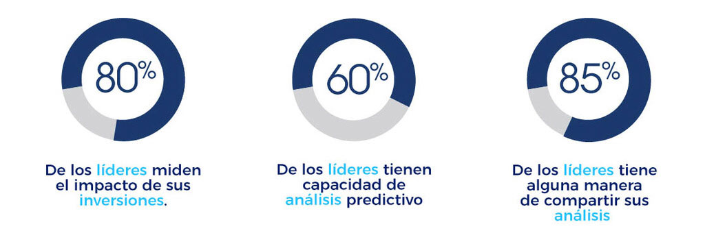
Plan de muestreo y tamaño de la muestra
Técnicas de muestreo: Probabilístico aleatorio estratificado
Recolección de datos
Metodología e instrumentos para recolectar la información
Análisis de datos
Resultados - SPSS
Preparación y presentación de resultados
Presentación oral y escrita
Diseñar formularios de recolección de datos
Planteamientos de preguntas adecuadas
Validación de encuestas (Alfa de Cronbach)
Revisión por expertos
Bases de datos de fuentes oficiales
Aplicación de formula estadística

Slide 12
5. Discusión y resultados

Slide 13

INSTITUCIONES DE EDUCACIÓN SUPERIOR

Slide 14

Población
De acuerdo a la SENESCYT (2019), existen 32 IES en las provincias de estudio
Provincia | Total
Pichincha | 21
Cotopaxi | 2
Tungurahua | 4
Santo Domingo de los Tsáchilas | 5

Slide 15
Información oferta académica

Slide 16
 | Maestrías | Especializaciones
Total de programas | 79 | 3
Duración promedio | 18 meses | 12 meses
Costo máximo | $ 22.000 | $ 2.780
Costo mínimo | $ 1.752,50 | $ 2.755
Modalidad de estudio | Presencial y semi-presencial, *distancia
Docentes internacionales | 4 en promedio
Títulos compartidos | 18 programas
Módulos o cursos en el exterior | 4 universidades privadas
Promociones al año | 29
 | Pichincha | Cotopaxi | Tungurahua | Santo Domingo de los Tsáchilas
Oferta de graduados 2015-2019 | 2353 | - | 240 | -
Total de cupos en el año | 2673 | 25 | 545 | 75
Total de matriculados al año | 2388 | 15 | 308 | 60

Slide 17

EMPRESAS

Slide 18


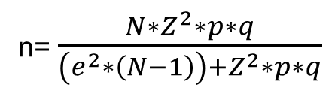
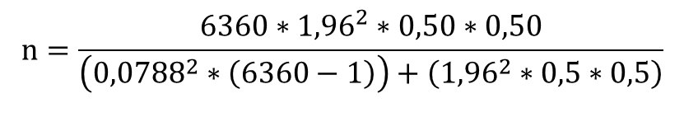
Cálculo del tamaño de la muestra de estudio
Provincia | Pichincha | Santo Domingo | Tungurahua | Cotopaxi
Tamaño de empresa | 2018
Mediana empresa A | 2025 | 246 | 403 | 252
Mediana empresa B | 1365 | 166 | 272 | 170
Grande | 1012 | 123 | 201 | 126
Total | 4402 | 534 | 877 | 547
n= $\frac{N∗Z^{2}∗p∗q}{\left(e^{2}∗\left(N−1\right)\right)+Z^{2}∗p∗q}$
Cálculo de muestras finitas
$$n=\frac{6360∗{1,96}^{2}∗0,50∗0,50}{\left({0,0788}^{2}∗\left(6360−1\right)\right)+\left({1,96}^{2}∗0,5∗0,5\right)}$$
n$=151 empresas$

Slide 19
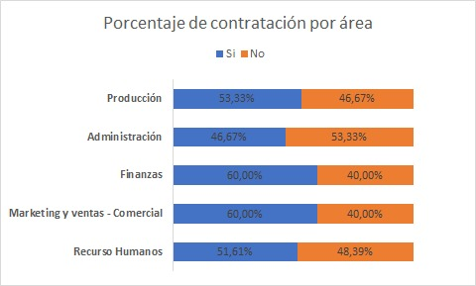
Porcentaje de contratación de profesionales por área

Slide 20
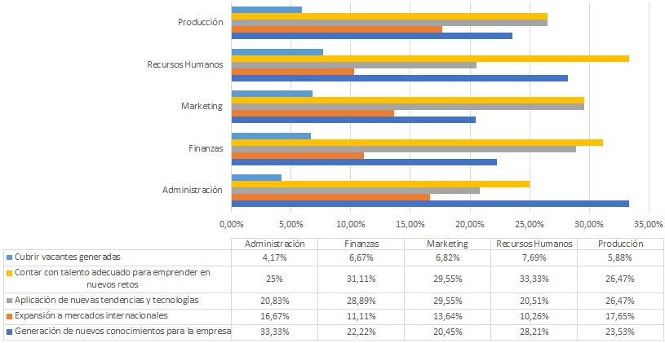
Motivos por los que contrataría profesionales con título de cuarto nivel en el área

Slide 21
Universidades de preferencia
Área de Recursos Humanos
Área de Marketing y Ventas - Comercial
Tabla resumen
 | Universidad | % Individual
1ra preferencia | PUCE | 25,00%
2da preferencia | UDLA | 18,75%
 | UCE | 18,75%
3ra preferencia | USFQ | 12,50%
Tabla resumen
 | Universidad | % Individual
1ra preferencia | USFQ | 38,89%
2da preferencia | PUCE | 38,89%
3ra preferencia | UDLA | 33,33%
Área de Finanzas
Área de Administración
Tabla resumen
 | Universidad | % Individual
1ra preferencia | PUCE | 27,80%
2da preferencia | ESPE | 27,80%
3ra preferencia | UCE | 11,10%
Tabla resumen
 | Universidad | % Individual
1ra preferencia | ESPE | 42,90%
2da preferencia | PUCE | 21,40%
3ra preferencia | No tiene preferencia | 28,60%
Área de Producción
Tabla resumen
 | Universidad | % individual
1ra preferencia | PUCE | 31,33%
2da preferencia | UTA | 18,80%
3ra preferencia | UDLA | 25,00%

Slide 22
Análisis Bivariado
1. Contratación de profesionales con título de cuarto nivel (Maestrías y Especializaciones)* 14. Tamaño de la empresa
Área | Tamaño de la empresa
 | Mediana "A" | Mediana "B" | Grande
Recursos Humanos | 56,30% | 66,70% | 33,30%
Marketing y Ventas - Comercial | 46,70% | 83,30% | 66,70%
Finanzas | 58,30% | 50,00% | 64,30%
Administración | 28,60% | 85,70% | 44,40%
Producción | 56,30% | 80,00% | 33,30%

Slide 23
Demanda laboral por área
Provincia | Número de empresas | Pregunta Filtro | Porcentaje de empresas que demandan |  | Número de empresas que demandan |  | Promedio de profesionales contratados al año por empresa | Demanda anual de profesionales
 |  | Contratan en el área de Mkt | Estadístico | Precisión (+/-) | Estadístico | Precisión (+/-) |  | Número de profesionales | Precisión (+/-)
Pichincha | 4403 | 40,00% | 40,00% | 19,60% | 1761 | 345 | 5 | 8806 | 1726
Cotopaxi | 547 | 6,67% | 6,67% | 34,58% | 36 | 13 | 2 | 73 | 25
Tungurahua | 877 | 6,67% | 6,67% | 34,58% | 58 | 20 | 2 | 117 | 40
Santo Domingo de los Tsáchilas | 534 | 6,67% | 6,67% | 34,58% | 36 | 12 | 3 | 107 | 37
Área de Marketing y Ventas - Comercial
Provincia | Número de empresas | Pregunta Filtro | Porcentaje de empresas que demandan |  | Número de empresas que demandan |  | Promedio de profesionales contratados al año por empresa | Demanda anual de profesionales
 |  | Contratan en el área de Recursos Humanos | Estadístico | Precisión (+/-) | Estadístico | Precisión (+/-) |  | Número de profesionales | Precisión (+/-)
Pichincha | 4403 | 48,38% | 48,38% | 17,88% | 2130 | 381 | 3 | 6391 | 1143
Cotopaxi | 547 | 0,00% | 0,00% | 0,00% | 0 | 0 | 0 | 0 | 0
Tungurahua | 877 | 3,23% | 3,23% | 34,63% | 28 | 10 | 1 | 28 | 10
Santo Domingo de los Tsáchilas | 534 | 0,00% | 0,00% | 0,00% | 0 | 0 | 0 | 0 | 0
Área de Recursos Humanos

Slide 24
Demanda laboral por área
Provincia | Número de empresas | Pregunta Filtro | Porcentaje de empresas que demandan |  | Número de empresas que demandan |  | Promedio de profesionales contratados al año por empresa | Demanda anual de profesionales
 |  | Contratan en el área de Finanzas | Estadístico | Precisión (+/-) | Estadístico | Precisión (+/-) |  | Número de profesionales | Precisión (+/-)
Pichincha | 4403 | 60,00% | 60,00% | 17,83% | 2642 | 471 | 4 | 10567 | 1884
Cotopaxi | 547 | 0,00% | 0,00% | 0,00% | 0 | 0 | 0 | 0 | 0
Tungurahua | 877 | 0,00% | 0,00% | 0,00% | 0 | 0 | 0 | 0 | 0
Santo Domingo de los Tsáchilas | 534 | 0,00% | 0,00% | 0,00% | 0 | 0 | 0 | 0 | 0
Área de Finanzas
Provincias |  | Pregunta Filtro | Porcentaje de empresas que demandan |  | Número de empresas que demandan |  | Promedio de profesionales contratados al año por empresa | Demanda anual de profesionales
 | Número de empresas | Contratan en el área de Administración | Estadístico | Precisión (+/-) | Estadístico | Precisión (+/-) |  | Número de profesionales | Precisión (+/-)
Pichincha | 4403 | 43,34% | 43,34% | 18,69% | 1908 | 357 | 3 | 5725 | 1070
Cotopaxi | 547 | 3,33% | 3,33% | 35,17% | 18 | 6 | 3 | 55 | 19
Tungurahua | 877 | 0,00% | 0,00% | 0,00% | 0 | 0 | 0 | 0 | 0
Santo Domingo de los Tsáchilas | 534 | 0,00% | 0,00% | 0,00% | 0 | 0 | 0 | 0 | 0
Área de Administración

Slide 25
Demanda laboral por área
Área de Producción
Provincia | Número de empresas | Pregunta Filtro | Porcentaje de empresas que demandan |  | Número de empresas que demandan |  | Promedio de profesionales contratados al año por empresa | Demanda anual de profesionales
 |  | Contratan en el área de Producción | Estadístico | Precisión (+/-) | Estadístico | Precisión (+/-) |  | Número de profesionales | Precisión (+/-)
Pichincha | 4403 | 23,33% | 23,33% | 19,54% | 1027 | 201 | 2 | 2055 | 401
Cotopaxi | 547 | 0,00% | 0,00% | 0,00% | 0 | 0 | 0 | 0 | 0
Tungurahua | 877 | 30,00% | 30,00% | 27,08% | 263 | 71 | 2 | 526 | 142
Santo Domingo de los Tsáchilas | 534 | 0,00% | 0,00% | 0,00% | 0 | 0 | 0 | 0 | 0

Slide 26
Perfil profesional que buscan las empresas
Área | Recursos Humanos | Marketing y Ventas - Comercial | Finanzas | Administración | Producción
Competencias Generales | Generadores de ideas y soluciones innovadoras y competitivas | Poseer habilidades directivas y de liderazgo | Poseer habilidades directivas y de liderazgo | Poseer habilidades directivas y de liderazgo | Poseer habilidades directivas y de liderazgo
 | Liderar equipos multidisciplinares y multiculturales | Solucionar conflictos, generar ideas innovadoras y competitivas | Tener la capacidad de comunicación oral y escrita | Valorar el compromiso ético en el ejercicio profesional | Valorar el compromiso ético en el ejercicio profesional
Competencias Específicas | Implementar programas de mejoramiento continuo del personal | Gestionar acciones de marketing en nuevos escenarios | Tomar decisiones contables y financieras estratégicas | Identificar mejoras en el proceso interno de gestión para estimular la productividad de las empresas | Abordar problemas de gestión y coordinación de operaciones logísticas de Producción
 | Administrar y liderar los talentos y habilidades humanas | Aportar soluciones innovadoras a problemas comerciales y aplicar nuevas tendencias de branding, pricing, trademarketing, category management, etc | Gestionar la situación económica-financiera, caracterizando los problemas y las causas que los originan | Poseer conocimientos sobre los diferentes métodos cuantitativos y cualitativos para el análisis y evaluación de proyectos | Conocer las bases teóricas de la implantación de cambios; identificar el rol de los agentes del cambio
Valores | Honestos | Honestos | Honestos | Honestos | Comprometidos con la Institución
 | Comprometidos con la Institución | Creativos | Comprometidos con la Institución | Comprometidos con la Institución | Honestos
 | Disciplinados | Confidenciales | Disciplinados | Disciplinados | Disciplinados

Slide 27

DEMANDA LABORAL INSATISFECHA

Slide 28
Área de Marketing y Ventas - Comercial
Área de Finanzas
 | Demanda laboral de profesionales en el área de Marketing y Ventas – Comercial | Precisión (+ -) | Oferta de las universidades (Graduados al año) | Demanda insatisfecha | Precisión (+ -)
Pichincha | 8806 | 1726 | 119 | 8687 | 1703
Cotopaxi | 73 | 13 | 0 | 73 | 25
Tungurahua | 117 | 20 | 0 | 117 | 40
Santo Domingo de los Tsáchilas | 107 | 12 | 0 | 107 | 37
 | Demanda laboral de profesionales en el área de Finanzas | Precisión (+ -) | Oferta de las universidades (Graduados al año) | Demanda insatisfecha | Precisión (+ -)
Pichincha | 10567 | 1884 | 146 | 10421 | 1858
Cotopaxi | 0 | 0 | 0 | 0 | 0
Tungurahua | 0 | 0 | 61 | -61 | 0
Santo Domingo de los Tsachilas | 0 | 0 | 0 | 0 | 0
Área de Recursos Humanos
 | Demanda laboral de profesionales en el área Recursos Humanos | Precisión (+ -) | Oferta de las universidades (Graduados al año) | Demanda insatisfecha | Precisión (+ -)
Pichincha | 6391 | 1143 | 99 | 6292 | 1125
Cotopaxi | 0 | 0 | 0 | 0 | 0
Tungurahua | 28 | 10 | 0 | 28 | 10
Santo Domingo de los Tsáchilas | 0 | 0 | 0 | 0 | 0

Slide 29
Área de Administración
 | Demanda laboral de profesionales en el área de Administración | Precisión (+ -) | Oferta de las universidades (Graduados al año) | Demanda insatisfecha | Precisión (+ -)
Pichincha | 5725 | 1070 | 363 | 5362 | 1002
Cotopaxi | 55 | 19 | 0 | 55 | 19
Tungurahua | 0 | 0 | 16 | -16 | 0
Santo Domingo de los Tsáchilas | 0 | 0 | 0 | 0 | 0
Área de Producción
 | Demanda laboral de profesionales en el área de Producción | Precisión (+ -) | Oferta de las universidades (Graduados al año) | Demanda insatisfecha | Precisión (+ -)
Pichincha | 2055 | 401 | 0 | 2055 | 401
Cotopaxi | 0 | 0 | 0 | 0 | 0
Tungurahua | 526 | 142 | 0 | 526 | 142
Santo Domingo de los Tsáchilas | 0 | 0 | 0 | 0 | 0

Slide 30

PROFESIONALES

Slide 31

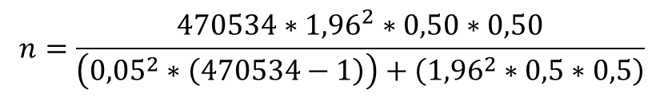
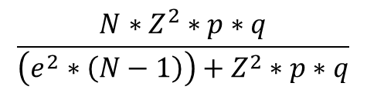

Cálculo del tamaño de la muestra de estudio
Provincia | Número de graduados de tercer nivel
Pichincha | 307876
Tungurahua | 136796
Cotopaxi | 15216
Santo Domingo de los Tsáchilas | 10646
Total | 470534
Cálculo de muestras finitas
$$\frac{N∗Z^{2}∗p∗q}{\left(e^{2}∗\left(N−1\right)\right)+Z^{2}∗p∗q}$$
$$n=\frac{470534∗{1,96}^{2}∗0,50∗0,50}{\left({0,05}^{2}∗\left(470534−1\right)\right)+\left({1,96}^{2}∗0,5∗0,5\right)}$$
$$n=383,84≈384 profesionales$$

Slide 32
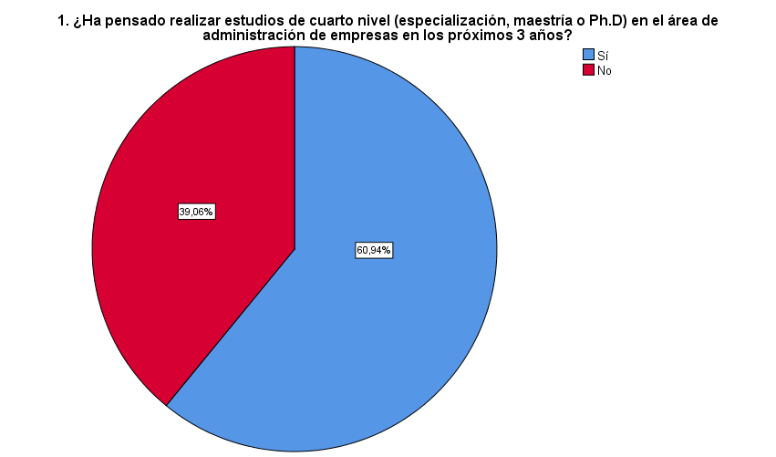
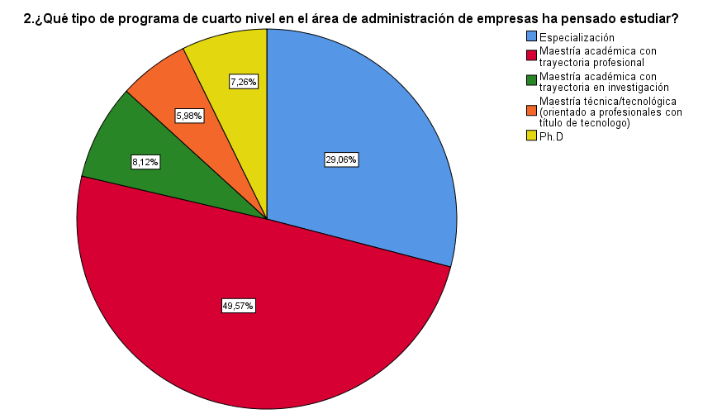
Pregunta filtro

Slide 33
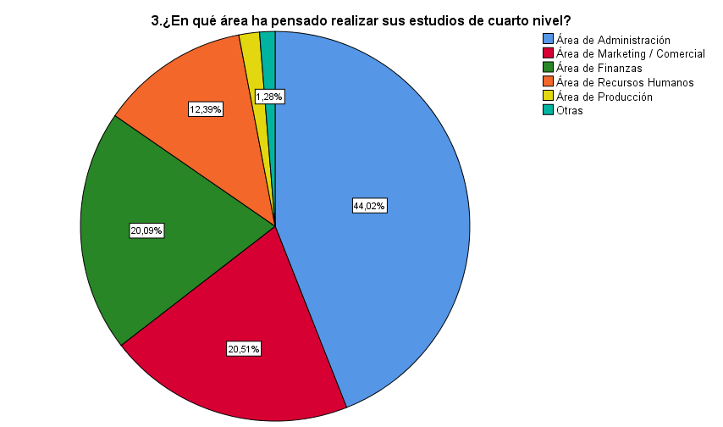
Área de preferencia

Slide 34

Universidades
Más recordadas
Con mayor preferencia
Tabla resumen
 | Universidad | % Individual
1ra mención | UDLA | 12,40%
2da mención | PUCE | 12%
3ra mención | ESPE | 8,50%
Tabla resumen
 | Universidad | % Individual
1ra preferencia | PUCE | 8,97%
2da preferencia | ESPE | 12%
 | UDLA | 12%
3ra preferencia | USFQ | 9%

Slide 35
Aspectos de decisión
Lugar | Beneficios | Media
1 | Tiempo de duración del programa | 2,23
2 | Precio conveniente | 2,41
3 | Título reconocido a nivel internacional | 2,92
4 | Pensum de estudios | 2,93
5 | Docentes | 2,95
6 | Disponibilidad de becas | 3,09
7 | Ranking de la Universidad | 3,25
8 | Categoría de la Universidad | 3,27
9 | Financiamiento | 3,33
10 | Infraestructura tecnológica | 3,33
11 | Prestigio | 3,46
12 | Otros | 3,5
13 | Docentes o módulos internacionales | 3,52
14 | Infraestructura física | 3,59
Lugar | Motivos | Media
1 | Mejorar el desempeño laboral | 2,72
2 | Autorrealización | 2,74
3 | Satisfacer el interés intelectual | 2,75
4 | Ampliar las oportunidades | 2,92
5 | Ampliar la red de contactos (Networking) | 3,07
6 | Actualizar los conocimientos | 3,15
7 | Complementar el perfil profesional de grado | 3,24
8 | Mejorar el nivel salarial | 3,24
9 | Otros | 3,33
10 | Mejorar el status social | 3,39

Slide 36
Análisis Bivariado
 |  |  | 3. ¿En qué área ha pensado realizar sus estudios de cuarto nivel?
 |  |  | Área de Administración | Área de Producción | Área de Marketing / Comercial | Área de Recursos Humanos | Área de Finanzas | Otras | Total
2. ¿Qué tipo de programa de cuarto nivel en el área de administración de empresas ha pensado estudiar? | Especialización | Recuento | 26 | 0 | 14 | 11 | 17 | 0 | 68
 |  | % | 38,20% | 0,00% | 20,60% | 16,20% | 25,00% | 0,00% | 100,00%
 | Maestría académica con trayectoria profesional | Recuento | 53 | 3 | 26 | 10 | 21 | 3 | 116
 |  | % | 45,70% | 2,60% | 22,40% | 8,60% | 18,10% | 2,60% | 100,00%
 | Maestría académica con trayectoria en investigación | Recuento | 8 | 0 | 3 | 4 | 4 | 0 | 19
 |  | % | 42,10% | 0,00% | 15,80% | 21,10% | 21,10% | 0,00% | 100,00%
 | Maestría técnica/tecnológica | Recuento | 9 | 1 | 0 | 2 | 2 | 0 | 14
 |  | % | 64,30% | 7,10% | 0,00% | 14,30% | 14,30% | 0,00% | 100,00%
 | Ph.D | Recuento | 7 | 0 | 5 | 2 | 3 | 0 | 17
 |  | % | 41,20% | 0,00% | 29,40% | 11,80% | 17,60% | 0,00% | 100,00%
Total |  | Recuento | 103 | 4 | 48 | 29 | 47 | 3 | 234
 |  | % | 44,00% | 1,70% | 20,50% | 12,40% | 20,10% | 1,30% | 100,00%

Slide 37
Demanda de profesionales por área
Área de Marketing y Ventas - Comercial
Provincias | Número de Profesionales | Preguntas Filtro |  |  |  |  | Porcentaje de demanda de programas en el área de Mercadotecnia |  | Demanda profesional de programas en el área Mercadotecnia
 |  | Profesionales que desean realizar estudios de cuarto nivel en: |  |  | Precio dispuesto a pagar ($4001-$8000) | Demanda 2021
 |  | Área de AE | Área de Mkt | Modalidad Semi presencial |  |  | Estadístico | Precisión (+/-) | Estadístico | Precisión (+/-)
Pichincha | 307876 | 66,53% | 22,16% | 56,76% | 47,62% | 40,00% | 1,59% | 1,55% | 4906 | 76
Cotopaxi | 15216 | 41,67% | 0,00% | 0,00% | 0,00% | 0,00% | 0,00% | 0,00% | 0 | 0
Tungurahua | 136796 | 51,79% | 15,52% | 55,56% | 80,00% | 75,00% | 2,68% | 2,99% | 3664 | 110
Santo Domingo de los Tsáchilas | 10646 | 44,44% | 50,00% | 0,00% | 0,00% | 0,00% | 0,00% | 0,00% | 0 | 0

Slide 38
Demanda de profesionales por área
Área de Recursos Humanos
Provincia | Número de Profesionales | Preguntas Filtro |  |  |  |  | Porcentaje de demanda de programas en el área de Recursos Humanos |  | Demanda profesional de programas en el área de Recursos Humanos
 |  | Profesionales que desean realizar estudios de cuarto nivel en: |  |  | Precio dispuesto a pagar ($4001-$8000) | Demanda 2021
 |  | Área de AE | Recursos Humanos | Modalidad Semi presencial |  |  | Estadístico | Precisión (+/-) | Estadístico | Precisión (+/-)
Pichincha | 307876 | 66,53% | 10,78% | 72,22% | 38,46% | 80,00% | 1,59% | 1,55% | 4906 | 76
Cotopaxi | 15216 | 41,67% | 20,00% | 0,00% | 0,00% | 0,00% | 0,00% | 0,00% | 0 | 0
Tungurahua | 136796 | 51,79% | 15,52% | 55,56% | 40,00% | 0,00% | 0,00% | 0,00% | 0 | 0
Santo Domingo de los Tsáchilas | 10646 | 44,44% | 25,00% | 0,00% | 0,00% | 0,00% | 0,00% | 0,00% | 0 | 0

Slide 39
Demanda de profesionales por área
Área de Finanzas
Provincias | Número de Profesionales | Preguntas Filtro |  |  |  |  | Porcentaje de demanda de programas en el área de Finanzas |  | Demanda profesional de programas en el área de Finanzas
 |  | Profesionales que desean realizar estudios de cuarto nivel en: |  |  | Precio dispuesto a pagar ($4001-$8000) | Demanda 2021
 |  | Área de AE | Área de Finanzas | Modalidad Semi presencial |  |  | Estadístico | Precisión (+/-) | Estadístico | Precisión (+/-)
Pichincha | 307876 | 66,53% | 19,76% | 60,61% | 55,00% | 36,36% | 1,59% | 1,55% | 4906 | 76
Cotopaxi | 15216 | 41,67% | 60,00% | 66,67% | 50,00% | 0,00% | 0,00% | 0,00% | 0 | 0
Tungurahua | 136796 | 51,79% | 18,97% | 54,55% | 33,33% | 50,00% | 0,89% | 1,74% | 1221 | 21
Santo Domingo de los Tsáchilas | 10646 | 44,44% | 0,00% | 0,00% | 0,00% | 0,00% | 0,00% | 0,00% | 0 | 0

Slide 40
Demanda de profesionales por área
Área de Administración
Provincias | Número de Profesionales | Preguntas Filtro |  |  |  |  | Porcentaje de demanda de programas en el área de Administración |  | Demanda profesional de programas en el área Administración
 |  | Profesionales que desean realizar estudios de cuarto nivel en: |  |  | Precio dispuesto a pagar ($4001-$8000) | Demanda 2021
 |  | Área de AE | Área de Adm | Modalidad Semi presencial |  |  | Estadístico | Precisión (+/-) | Estadístico | Precisión (+/-)
Pichincha | 307876 | 66,53% | 44,91% | 50,67% | 50,00% | 47,37% | 3,59% | 2,30% | 11039 | 254
Cotopaxi | 15216 | 41,67% | 20,00% | 0,00% | 0,00% | 0,00% | 0,00% | 0,00% | 0 | 0
Tungurahua | 136796 | 51,79% | 44,83% | 34,62% | 33,33% | 33,33% | 0,89% | 1,74% | 1221 | 21
Santo Domingo de los Tsáchilas | 10646 | 44,44% | 25,00% | 0,00% | 0,00% | 0,00% | 0,00% | 0,00% | 0 | 0

Slide 41
Demanda de profesionales por área
Área de Producción
Provincia | Número de Profesionales | Preguntas filtro |  |  |  |  | Porcentaje de demanda de programas en el área de Producción |  | Demanda profesional de programas en el área de Producción
 |  | Profesionales que desean realizar estudios de cuarto nivel en: |  |  | Precio dispuesto a pagar ($8001-$12000) | Demanda 2021
 |  | Área de AE | Producción | Modalidad Semi presencial |  |  | Estadístico | Precisión (+/-) | Estadístico | Precisión (+/-)
Pichincha | 307876 | 66,53% | 1,20% | 100,00% | 100,00% | 50,00% | 0,40% | 0,78% | 1227 | 10
Cotopaxi | 15216 | 41,67% | 0,00% | 0,00% | 0,00% | 0,00% | 0,00% | 0,00% | 0 | 0
Tungurahua | 136796 | 51,79% | 3,45% | 50,00% | 0,00% | 0,00% | 0,00% | 0,00% | 0 | 0
Santo Domingo de los Tsáchilas | 10646 | 44,44% | 0,00% | 0,00% | 0,00% | 0,00% | 0,00% | 0,00% | 0 | 0

Slide 42

DEMANDA INSATISFECHA DE PROFESIONALES

Slide 43
Área de Marketing y Ventas - Comercial
Área de Recursos Humanos
 | Demanda profesional de programas en el área Marketing y Ventas -Comercial | Precisión (+ -) | Oferta académica (cupos al año) | Demanda insatisfecha | Precisión (+ -)
Pichincha | 4906 | 76 | 370 | 4536 | 70
Cotopaxi | 0 | 0 | 0 | 0 | 0
Tungurahua | 3664 | 110 | 50 | 3614 | 108
Santo Domingo de los Tsáchilas | 0 | 0 | 20 | -20 | 0
 | Demanda profesional de programas en el área Recursos Humanos | Precisión (+ -) | Oferta académica (cupos al año) | Demanda insatisfecha | Precisión (+ -)
Pichincha | 4906 | 76 | 207 | 4699 | 73
Cotopaxi | 0 | 0 | 0 | 0 | 0
Tungurahua | 0 | 0 | 60 | -60 | 0
Santo Domingo de los Tsáchilas | 0 | 0 | 0 | 0 | 0
Área de Finanzas
Área de Administración
 | Demanda profesional de programas en el área Finanzas | Precisión (+ -) | Oferta académica (cupos al año) | Demanda insatisfecha | Precisión (+ -)
Pichincha | 4906 | 76 | 483 | 4423 | 69
Cotopaxi | 0 | 0 | 0 | 0 | 0
Tungurahua | 1221 | 21 | 210 | 1011 | 18
Santo Domingo de los Tsáchilas | 0 | 0 | 25 | -25 | 0
 | Demanda profesional de programas en el área Administración | Precisión (+ -) | Oferta académica (cupos al año) | Demanda insatisfecha | Precisión (+ -)
Pichincha | 11039 | 254 | 1419 | 9620 | 221
Cotopaxi | 0 | 0 | 25 | -25 | 0
Tungurahua | 1221 | 21 | 225 | 996 | 17
Santo Domingo de los Tsáchilas | 0 | 0 | 30 | -30 | 0
 | Demanda profesional de programas en el área de Producción | Precisión (+ -) | Oferta académica (cupos al año) | Demanda insatisfecha | Precisión (+ -)
Pichincha | 1227 | 10 | 0 | 1227 | 10
Cotopaxi | 0 | 0 | 0 | 0 | 0
Tungurahua | 0 | 0 | 0 | 0 | 0
Santo Domingo de los Tsáchilas | 0 | 0 | 0 | 0 | 0
Área de Producción

Slide 44

ANALISIS DE PERTINENCIA

Slide 45
Guía Metodológica CES (2019)
4 programas
1. Introducción
4. Instrumentos de planificación o fuente oficial
3. Tendencia de desarrollo
2. Necesidades nacionales
5. De que manera los profesionales contribuyen a la solución de necesidades
6. Análisis técnico
Revisión final

Slide 46
6. CONCLUSIONES

Slide 47
Mayor concentración en las provincia de Pichincha y Tungurahua
Modalidades: presencial y semipresencial.
Existe nivel medio de demanda laboral
Existen perfiles profesionales para cada área
Nivel de demanda de programa de posgrado: alto en Pichincha, medio en Tungurahua y bajo en Cotopaxi y Santo Domingo de los Tsáchilas
Oferta de especializaciones baja
Oferta de maestrías alta

Slide 48
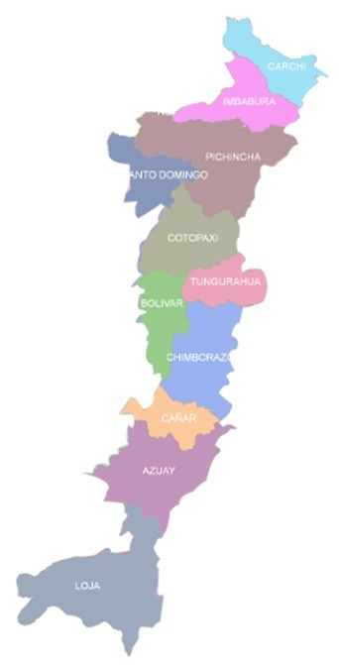
Demanda profesional insatisfecha
Demanda laboral insatisfecha
$4.000 - $8.000
Recursos Humanos
Marketing y Ventas – Comercial
Finanzas
Administración
$8.000 - $12.000
Producción
Recursos Humanos
Marketing y Ventas – Comercial
Finanzas
Administración
Producción
Marketing y Ventas – Comercial
$4.000 - $8.000
Marketing y Ventas – Comercial
Finanzas
Administración
Marketing y Ventas – Comercial
Administración
Recursos Humanos
Marketing y Ventas – Comercial
Producción

Slide 49
7. RECOMENDACIONES

Slide 50

El diseño de programas de posgrado de la Universidad de las Fuerzas Armadas – ESPE debe ir enfocado en cubrir las necesidades y requerimientos de la demanda de profesionales que deseen seguir un programa en esta área, manteniendo y mejorando la calidad en los servicios educativos que han sido una característica constante de la Universidad durante los últimos años, marcando un elemento de valor agregado que sea factor diferenciador del resto de programas en las otras Instituciones de Educación Superior.
Se recomienda considerar la situación actual para el sistema educativo y tener en cuenta a la modalidad online que, para cuestiones emergentes como el COVID 19 puede surgir la necesidad del estudio en línea, por lo que es importante para la Universidad contar con las herramientas tecnológicas adecuadas que mantengan la calidad de educación y contar con convenios con Universidades extranjeras que permitan la docencia internacional en los programas.
Los perfiles profesionales que buscan las empresas deben ir enfocados a cubrir las necesidades que cada área requiere, los mismos que deberán cumplir con competencias generales, específicas y valores propios del campo laboral en el que se desarrollen sus actividades.
Se recomienda que los cupos de los programas de posgrado a ofertarse, vayan acorde a la demanda laboral a fin de que los graduados al finalizar su posgrado, puedan integrarse y desenvolverse en el campo laboral dentro del área de especialidad, obtener mejores puestos de trabajo y/o mejorar su nivel salarial.
Se recomienda a los próximos investigadores que sigan esta metodología, se anticipen sobre la información que van a necesitar y seguir ordenadamente todos los pasos que los autores ofrecen a fin de obtener un trabajo completo, de calidad y lo más importante que sirva para la correcta toma de decisiones.

Slide 51


